Slide 1
统计学习方法概论
网络空间安全系
任课老师：章乐

Slide 2
课程成绩构成
60% 期末考试
20% 4次实验
20% 作业及课堂表现

Slide 3
统计学习方法概论
统计学习（statistical learning）是关于计算机基于数据构建概率统计模型并运用模型对数据进行预测与分析的一门学科
也称为统计机器学习（statistical machine learning）
以数据为研究对象，是数据驱动的学科
目的是对数据进行预测与分析
如果一个系统能够通过执行某个过程改进它的性能，这就是学习。

Slide 4
统计学习的对象
统计学习关于数据的基本假设是同类数据具有一定的统计规律性，这是统计学习的前提
这里的同类数据是指具有某种共同性质的数据，例如英文文章、互联网网页、数据库中的数据等
由于它们具有统计规律性，所以可以用概率统计方法来加以处理。比如，可以用随机变量描述数据中的特征，用概率分布描述数据的统计规律

Slide 5
监督学习（supervised learning）
从给定的、有限的、用于学习的训练数据（training data）集合出发，假设数据是独立同分布产生的
并且假设要学习的模型属于某个函数的集合，称为假设空间（hypothesis space）
应用某个评价准则（evaluation criterion），从假设空间中选取一个最优的模型，使它对已知训练数据及未知测试数据（test data）在给定的评价准则下有最优的预测

Slide 6
预测任务
输入变量与输出变量均为连续变量的预测问题称为回归问题
输出变量为有限个离散变量的预测问题称为分类问题
输入变量与输出变量均为变量序列的预测问题称为标注问题

Slide 7
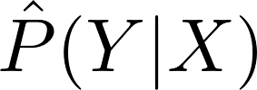
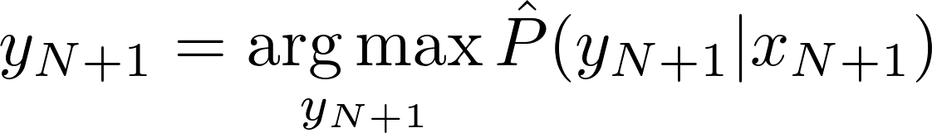
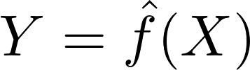
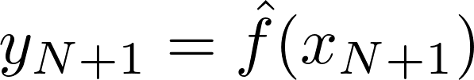
问题的形式化
在学习过程中，学习系统利用给定的训练数据集，通过学习（或训练）得到一个模型，表示为条件概率分布或决策函数
在预测过程中，预测系统对于给定的测试样本集中的输入$x_{N+1}$，由模型
或
给出相应的输出$y_{N+1}$

Slide 8
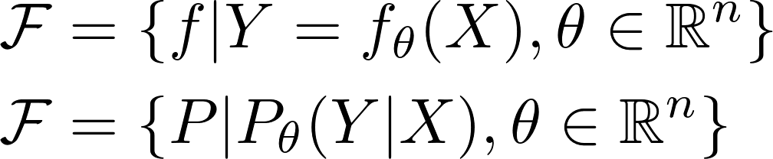
统计学习三要素
方法 = 模型 + 策略 + 算法
模型的假设空间（hypothesis space）包含所有可能的条件概率分布或决策函数

Slide 9
策略 & 算法
策略
  从假设空间中选取最优模型
  什么样的准则
  最常用的：最大似然估计
算法
  求解最优化问题的算法
  数值计算的方法（通常解析解不存在）

Slide 10



最大似然估计
$m$个样本的数据集
真实数据生成分布：
：将任意输入$\mathbf{x}$映射到实数来估计真实概率

Slide 11
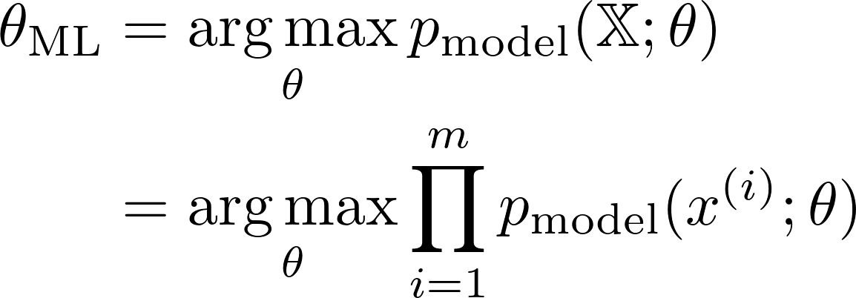
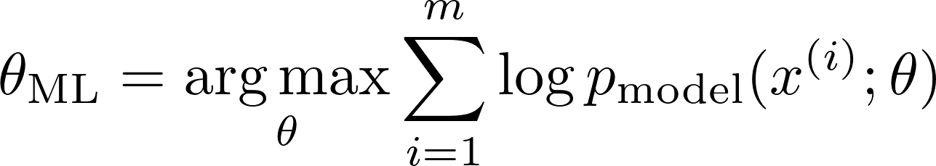
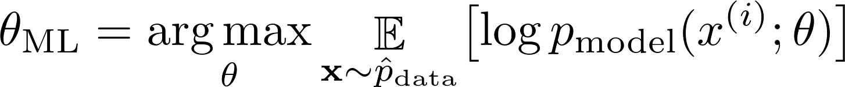
最大似然估计
将乘积转化成便于计算的求和形式：
数学期望：

Slide 12

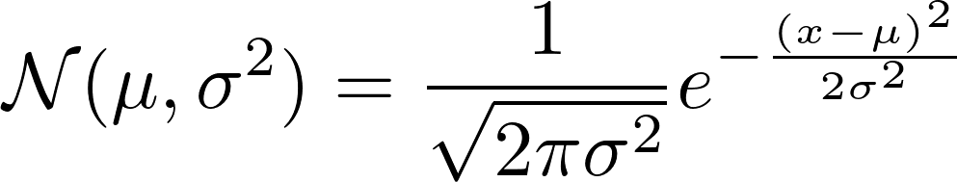
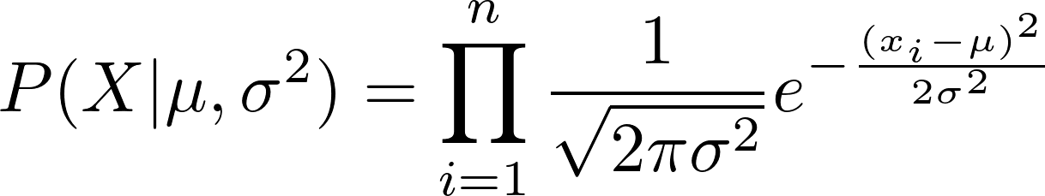
例题：生成模型
数据挖掘教材：Example 10.6
1-D points
高斯分布：
似然：

Slide 13
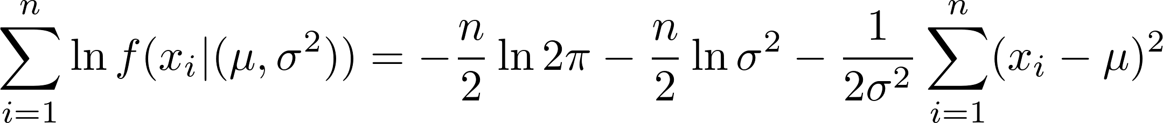
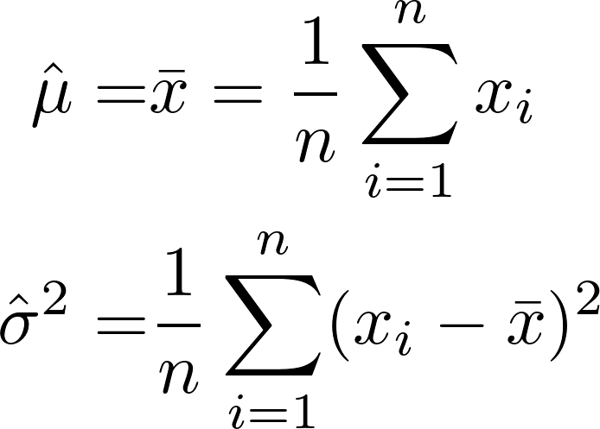

例题：使用最大似然的单变量离群值检测
数据挖掘教材：Example 12.8
对数似然函数：
求导：
region：99.7%

Slide 14
训练误差与测试误差
不仅对已知数据而且对未知数据都能有很好的预测能力
训练误差：判断给定的问题是不是一个容易学习的问题
泛化能力（generalization ability）：对未知数据的预测能力

Slide 15
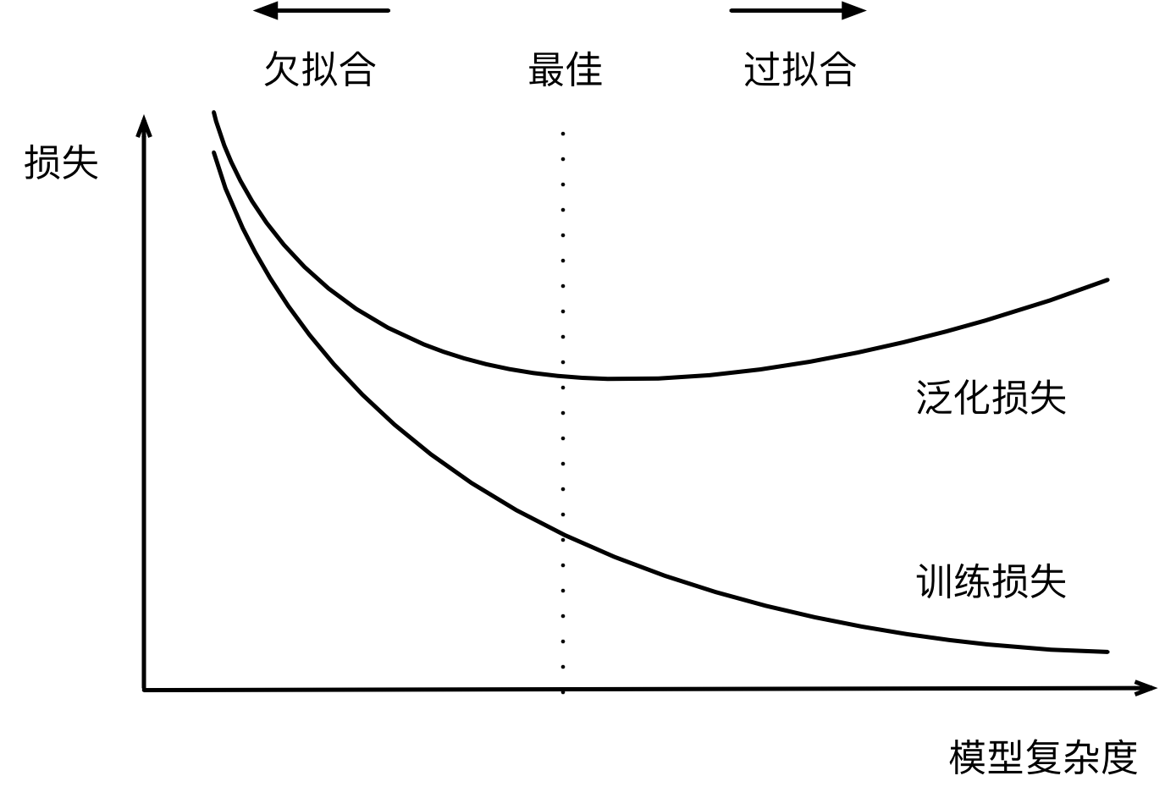
过拟合与模型选择
如果一味追求提高对训练数据的预测能力，所选模型的复杂度则往往会比真模型更高
过拟合（over-fitting）：学习时选择的模型所包含的参数过多，以致于出现这一模型对已知数据预测得很好，但对未知数据预测得很差的现象

Slide 16

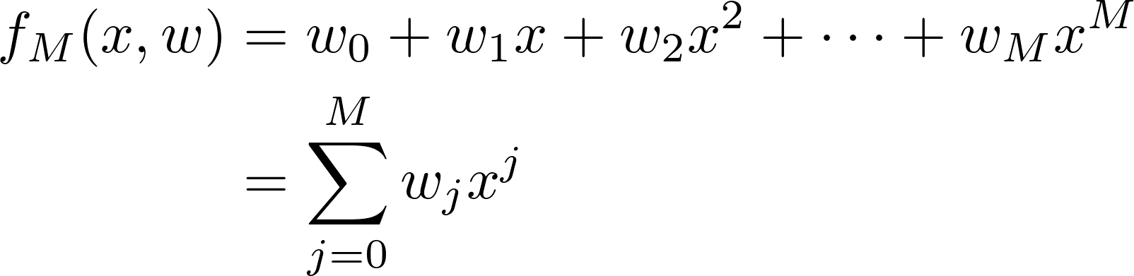

例题：多项式函数拟合问题
目标函数
加上一个正态分布的噪音干扰
执行代码：over-fitting-regularization.py
多项式曲线通过每个数据点，训练误差为0

Slide 17
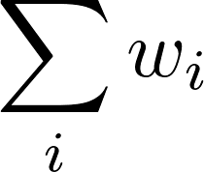


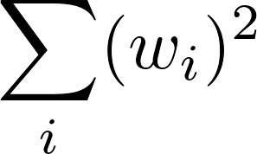
权重衰减
但这可能成本很高，耗时颇多，或者完全超出我们的控制，因而在短期内不可能做到
缓解过拟合：收集更多的训练数据
  根据估计值与观测值之间的差异来更新$\mathbf{w}$
  同时也在试图将$\mathbf{w}$的大小缩小到零（权重衰减）
L1 penalizes weights equally regardless of the magnitude of those weights
L2 penalizes bigger weights more than smaller weights

Slide 18


$L_1$ & $L_2$
例如：
考虑：
L1 cares about reducing big weights and small weights equally
the less informative features get reduced
Some features may get completely eliminated by L1, thus we have feature selection

Slide 19

补充解释$L_2$
In general, when a weight has already been small in magnitude, L2 does not care to reduce it to zero, L2 would rather reduce big weights than eliminate small weights to 0. The result is that the weights are reduced, but almost never reduced to 0, i.e. almost never be completely eliminated, meaning no feature selection.

Slide 20
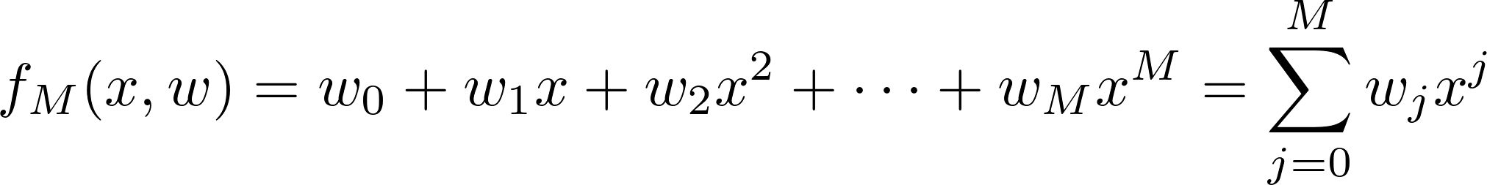
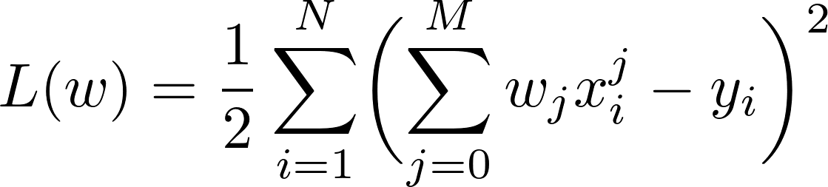
多项式函数拟合问题

Slide 21
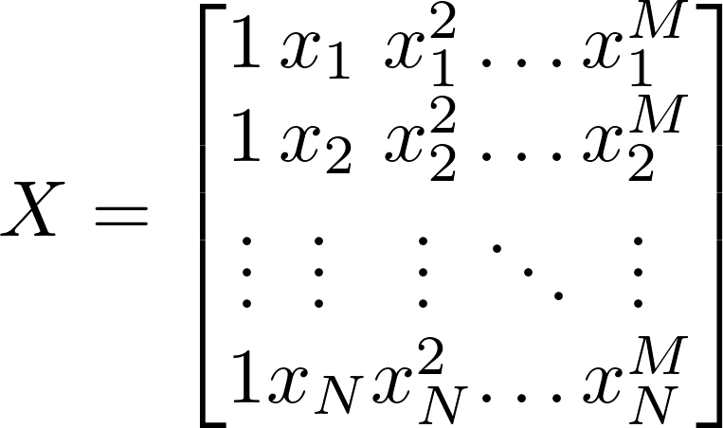
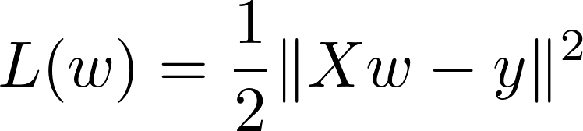
定义矩阵$X$为：
我们有$L(w)$为：

Slide 22
范数（norm）
非正式地说，一个向量的范数告诉我们一个向量有多大
在线性代数中，向量范数是将向量映射到标量的函数$f$

Slide 23



三角不等式

Slide 24


$L_p$-norm
性质：
  曼哈顿距离大于等于欧几里得距离，即
  对于实数$p>0$及实数$a\ge 0$

Slide 25
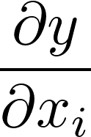
偏导数
多元函数（multivariate function）
$y$关于$x_i$的偏导数（partial derivative）为：
为了计算$\frac{\partial y}{\partial x_i}$，我们可以简单地将$x_1, \ldots, x_{i-1}, x_{i+1}, \ldots, x_n$看作常数，并计算$y$关于$x_i$的导数。

Slide 26



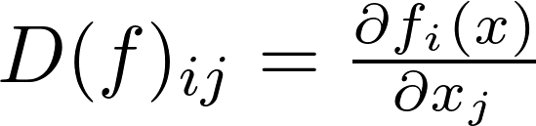
Derivative and gradient
the first-order approximation of $f$ at (or near) $x$
the shape of $Df(x)$ should be

Slide 27


假设$\mathbf{x}$为$n$维向量，在微分多元函数时经常使用以下规则:
  对于所有$A \in \mathbb{R}^{m \times n}$，都有

Slide 28





positive-definite
对$w$求偏导数并令其为0，可得：
或者其等价形式：
因此有：
$X$列满秩时，$(X^TX)^{-1}$存在

Slide 29









Singular value decomposition (SVD)
$A$可以写为（其中$A$的rank为$r$）：
行满秩
列满秩

Slide 30
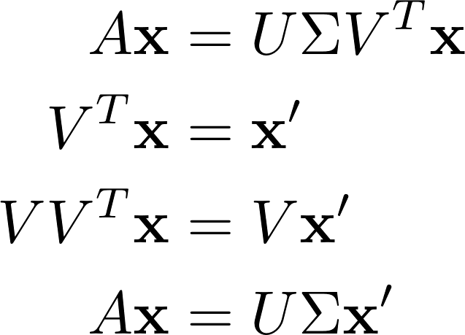


Slide 31
代码实例
目标函数$y=\sin 2{\pi}x$
加上一个正态分布的噪音干扰
$M=0$：常数（数据拟合效果很差）
$M=1$：直线（也很差）
$M=9$：通过每个数据点（训练误差为0）
随着多项式次数（模型复杂度）的增加，训练误差会减小，直至趋向于0
但是测试误差却不如此，它会随着多项式次数（模型复杂度）的增加先减小而后增大

Slide 32
奥卡姆剃刀原理
在所有可能选择的模型中，能够很好地解释已知数据并且十分简单才是最好的模型，也就是应该选择的模型

Slide 33
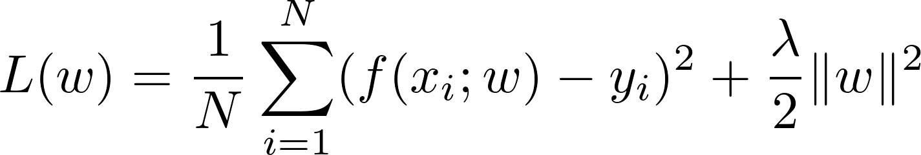
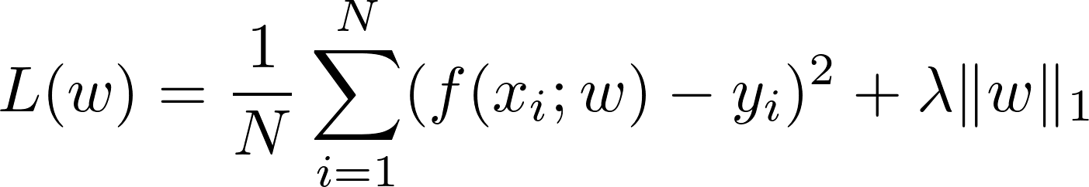
正则化
一般是模型复杂度的单调递增函数（模型越复杂，正则化值就越大）
$L_2$范数：
$L_1$范数：
有多个非零参数
学习代码：over-fitting-regularization.py

